Slide 1

组会汇报
NeRF:
Representing Scenes as Neural Radiance Fields for View Synthesis
汇报人：主田横
2024.03.25
XJU-ICIRG
文献作者：Ben Mildenhall, Pratul P. Srinivasan, Matthew Tancik, Jonathan T. Barron, Ravi Ramamoorthi, Ren Ng

Slide 2
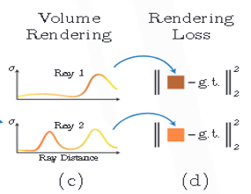
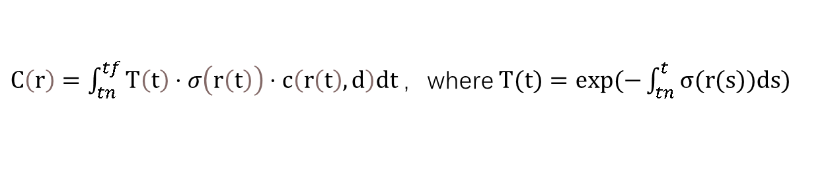
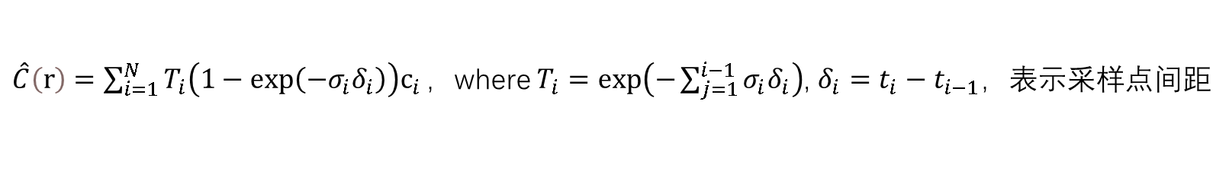
研究内容
Volume Rendering with Radiance Fields
本文使用经典的立体渲染的原理，可以渲染出任意射线穿过场景的颜色。在最近和最远边界为t_{n}和t_{f}的条件下，采样点位置$r\left(t\right)=o+td$的颜色 C(r)为：
$C\left(r\right)=\int_{tn}^{tf}{T\left(t\right)⋅σ\left(r\left(t\right)\right)⋅c​\left(r\left(t\right),d\right)dt}​​$，where $T(t)=exp(−\int_{tn}^{t}{σ(r(s))ds)}$
[1]
$\hat{C}\left(r\right)=\sum_{i=1}^{N}{T_{i}\left(1−exp⁡\left(−σ_{i}δ_{i}\right)\right)c_{i}}​​$，where $T_{i}=exp\left(−\sum_{j=1}^{i−1}{σ_{i}δ_{i}}\right)$, $δ_{i}=t_{i}−t_{i−1}$，表示采样点间距
$C\left(r\right)$：理想状况下，通过积分计算像素的颜色值
$\hat{C}\left(r\right)$：实际情况下，通过求和的方式近似积分计算像素的颜色值
σ(x)：不透明度or密度值； $r\left(t\right)$是采样点位置， $r\left(t\right)=o+td$
T (t) 是从 t_{n} 到 t 的沿射线的累积透射率，即透光率
$c​\left(r\left(t\right),d\right)$：颜色与采样点位置和观测角度有关
$σ\left(r\left(t\right)\right)$：密度值只与采样点位置有关
[1] Mildenhall B , Srinivasan P P , Tancik M ,et al.NeRF: Representing Scenes as Neural Radiance Fields for View Synthesis[C]//2020.DOI:10.48550/arXiv.2003.08934.
XJU-ICIRG

Slide 3
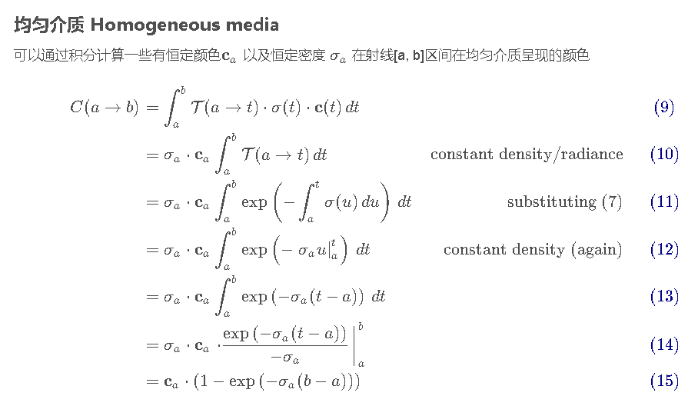
研究内容
Volume Rendering with Radiance Fields
[1]
[1] http://t.csdnimg.cn/X662o.
XJU-ICIRG

Slide 4
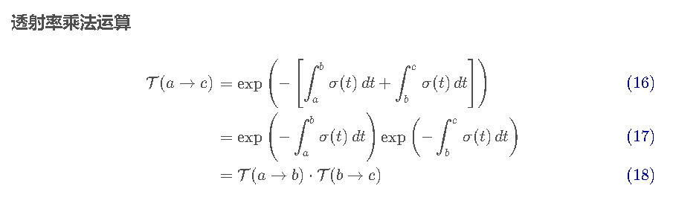
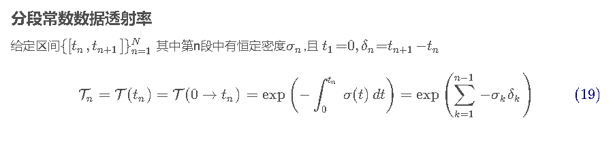
研究内容
Volume Rendering with Radiance Fields
[1]
[1]
[1] http://t.csdnimg.cn/X662o.
XJU-ICIRG

Slide 5
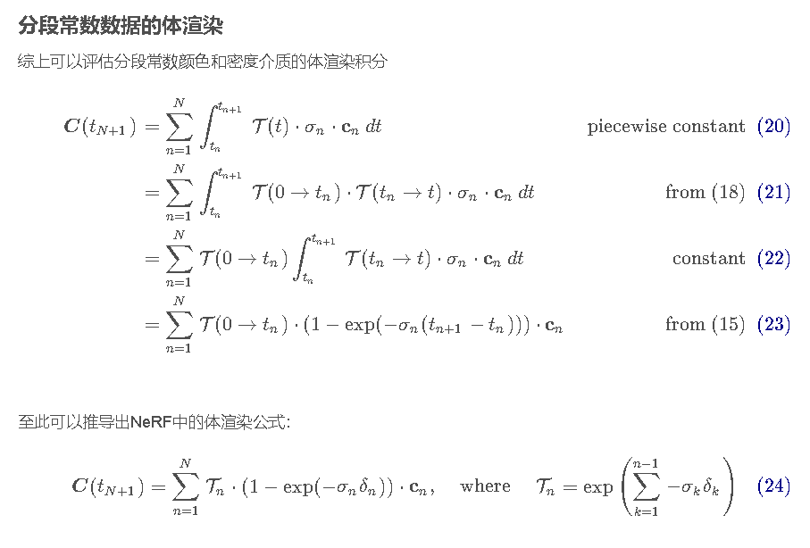
研究内容
Volume Rendering with Radiance Fields
[1]
[1] http://t.csdnimg.cn/X662o.
XJU-ICIRG

Slide 6
组会汇报
GENEFACE: GENERALIZED AND HIGH-FIDELITY AUDIO-DRIVEN 3D TALKING FACE SYNTHESIS
汇报人：主田横
2024.03.25
XJU-ICIRG
文献作者： Ye Z, Jiang Z, Ren Y, et al

Slide 7
一、研究背景
二、文章创新点
三、研究内容
四、实验和结果分析
五、结论
目 录
contents
XJU-ICIRG

Slide 8
01
研究背景
XJU-ICIRG

Slide 9
研 究 背 景
过去的工作：
过去通常利用对抗生成网络(Generative Adversarial Networks, GAN)作为神经渲染器以生成精确的唇形。但是，基于 GAN 的渲染器存在一些例如训练不稳定、模式崩溃、难以对精细细节进行建模等局限性问题。近几年，研究者引入了NeRF(Neural Radiance Field )，与基于 GAN 的渲染技术相比，NeRF 渲染器可以保留更多细节并提供更好的 3D 自然度。最近基于 NeRF 的研究设法仅通过几分钟长的视频来学习端到端音频驱动的人脸说话系统。
存在的问题：
由于训练数据规模较小，仅由大约数千个音像对组成，因此泛化性较弱。训练数据的缺乏使得训练后的模型在许多应用中对域外（out-of-domain, OOD）音频不具有鲁棒性(即泛化能力较差)。
音频与其相应的面部动作是一对多的映射，这意味着相同的音频输入可能有多个正确的动作模式，因此使用基于回归的模型学习这种映射会导致结果过度平滑和模糊，特别是对于一些复杂的对于具有多个潜在输出的音频，它往往会生成半张且模糊的嘴巴的图像，这会导致图像质量不令人满意且唇形同步不佳。。
XJU-ICIRG

Slide 10
02
文章创新点
XJU-ICIRG

Slide 11
文章创新点
创新点：
提出了一种基于NeRF的音频驱动的3D说话面孔合成方法，能够在不需要特定用户数据的情况下生成高保真度和通用性的结果
采用了变分运动生成器来增强模型的泛化能力，解决了面对域外音频时的挑战
引入了领域适应的后处理网络，提高了生成面孔的自然度和真实感
通过基于预测的面部运动的NeRF渲染器，实现了与多种音频相匹配的自然面部表情和嘴唇同步
XJU-ICIRG

Slide 12
03
研究内容
XJU-ICIRG

Slide 13
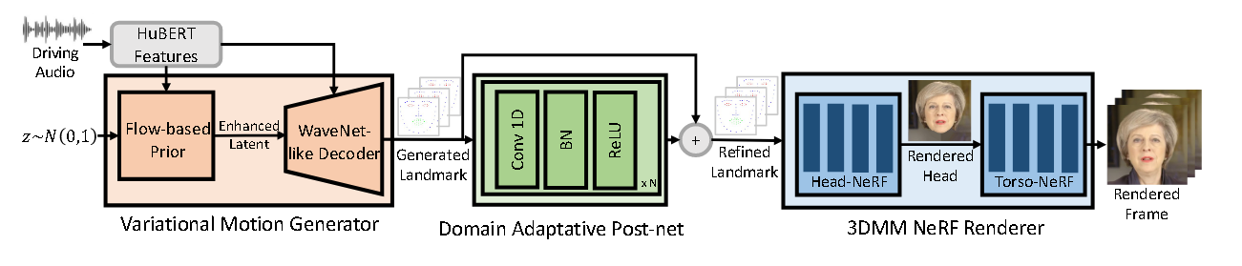
研究内容
整体框架：
[1]
GeneFace由三部分组成:
变分运动生成器（橙色），将HuBERT(Hidden Unit BERT)特征映射为3D landmark；
域适应处理后网（绿色），将生成的运动细化到目标人物领域；
基于nerf的渲染器（蓝色），用于合成高保真帧。
[1] Ye Z, Jiang Z, Ren Y, et al. Geneface: Generalized and high-fidelity audio-driven 3d talking face synthesis[J]. arXiv preprint arXiv:2301.13430, 2023.
XJU-ICIRG
Notes:
1. 条件输入
音频信号：音频输入是该框架的主要驱动力，它提供了说话者的语音信息，用于生成与之同步的口型和表情。
参考图像：提供了目标人物的面部特征和身份信息。这些图像帮助模型了解应该生成哪种面部特征。
面部标记点：这些标记点包含了面部的关键位置信息，如眼睛、嘴巴和鼻子等，用于辅助生成准确的面部动态。
2. 扩散模型
扩散模型是一种生成模型，它通过逐步增加和减少噪声来生成或重构图像。在DiffTalk中，扩散模型被训练用来生成与音频同步的面部动画。
这个过程涉及到将噪声图像逐步转化为清晰的面部图像，同时确保图像与输入的音频和面部标记点保持一致。
3. 音频驱动的去噪过程
DiffTalk的核心是一个定制的去噪过程，它根据音频信号逐步减少图像中的噪声，生成连贯的动态肖像。
这一过程涉及到模型对噪声图像的逐步细化，直到生成高质量的动态肖像。
4. 个性化和通用性
模型通过结合双重参考图像的条件，实现了个性化的通用合成。这意味着它可以在不需要对每个新身份进行额外微调的情况下，为不同的身份生成说话视频。
这种方法使得DiffTalk不仅能生成高质量的动态肖像，而且具有良好的泛化能力，能够适应多种不同的身份。
5. 输出
输出是一个与输入音频同步的动态肖像视频，展现了目标人物说话时的自然面部动态和表情。

Slide 14
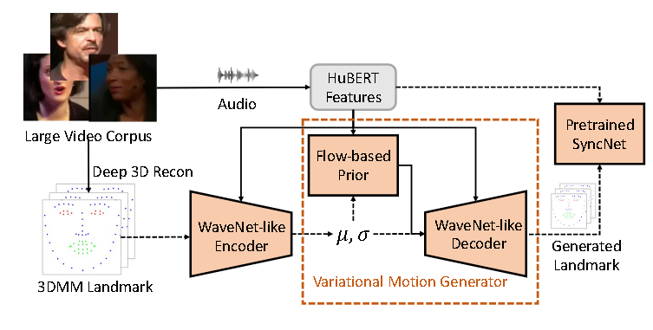
研究内容
变分运动生成器(VARIATIONAL MOTION GENERATOR)
目的：通过给定的音频输入来预测面部动作的参数，包括面部表情、头部姿势和眼睛的运动，从而实现真实感强和自然的面部动画。
[1]
方法：引入了一个变分自编码器(variational autoencoder, VAE)来执行生成和表达的音频到运动转换。
[1]
模块的组成：该模块包括扩张卷积编码器和解码器、基于流的先验以及同步专家。
[1]
[1] Ye Z, Jiang Z, Ren Y, et al. Geneface: Generalized and high-fidelity audio-driven 3d talking face synthesis[J]. arXiv preprint arXiv:2301.13430, 2023.
XJU-ICIRG

Slide 15
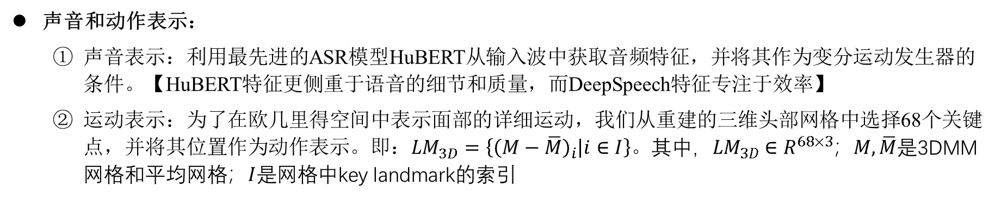
研究内容
变分运动生成器(VARIATIONAL MOTION GENERATOR)
具体内容
声音和动作表示：
声音表示：利用最先进的ASR模型HuBERT从输入波中获取音频特征，并将其作为变分运动发生器的条件。【HuBERT特征更侧重于语音的细节和质量，而DeepSpeech特征专注于效率】
运动表示：为了在欧几里得空间中表示面部的详细运动，我们从重建的三维头部网格中选择68个关键点，并将其位置作为动作表示。即：${LM}_{3D}=\left\{{\left(M−\overline{M}\right)}_{i} | i∈I\right\}$。其中，${LM}_{3D}∈R^{68×3}$；$M,\overline{M}$是3DMM网格和平均网格；$I$是网格中key landmark的索引
[1]
[1]
扩张卷积编码器和解码器：用以从音频序列中更有效地提取特征并构建输出样本中的长期时间关系。与以往采用滑动窗口分割输入音频序列以获得平滑结果的方法不同，该设计能够在单次前向传播中合成任意长度的整个序列【允许网络在一次计算过程中处理整个音频序列，而不需要将音频分割成多个小段进行逐一处理。这样不仅提高了处理效率，还保证了音频序列的连贯性和一致性，避免了分割处理可能导致的接缝处不自然或信息丢失的问题】。此外，为了进一步提高预测的landmark序列的时间稳定性，还采用了高斯滤波来消除结果中的微小波动。
[1]
[1] Ye Z, Jiang Z, Ren Y, et al. Geneface: Generalized and high-fidelity audio-driven 3d talking face synthesis[J]. arXiv preprint arXiv:2301.13430, 2023.
XJU-ICIRG

Slide 16
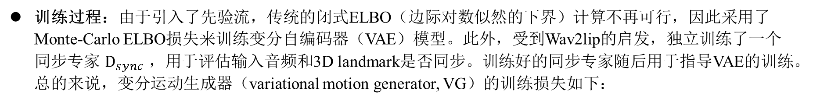
研究内容
变分运动生成器(VARIATIONAL MOTION GENERATOR)
具体内容
基于流的先验：传统的VAE使用高斯先验，这限制了模型性能：一，每个时间索引的数据点是独立的，忽略了帧之间的时间相关性，导致序列生成任务中的噪声增加；二，优化VAE的先验会将后验分布推向均值，限制了多样性并削弱了生成能力。为了解决这些问题，作者利用正规化流（Normalizing Flow）为VAE提供一个复杂且与时间相关的先验分布，以增强模型的生成能力和捕捉时间依赖性。
训练过程：由于引入了先验流，传统的闭式ELBO（边际对数似然的下界）计算不再可行，因此采用了Monte-Carlo ELBO损失来训练变分自编码器（VAE）模型。此外，受到Wav2lip的启发，独立训练了一个同步专家$D_{sync}$，用于评估输入音频和3D landmark是否同步。训练好的同步专家随后用于指导VAE的训练。总的来说，变分运动生成器（variational motion generator, VG）的训练损失如下：
$$L_{VG}\left(∅,θ,ε\right)=−E_{q_{∅}\left(z | l,a\right)}\left[\log{p_{θ}}\left(l | z,a\right)\right]+KL\left(q_{∅}\left(z | l,a\right) | p_{ε}\left(z | a\right)\right)−E_{\hat{l}\sim p_{θ}\left(z | l,c\right)}\left[\log{D_{sync}\left(\hat{l}\right)}\right]$$
[1]
其中，$∅,θ,ε$分别表示编码器、解码器和先验的模型参数。c 表示 VAE 的条件特征。l和ˆl表示真实数据和预测的3D Landmark.
[1] Ye Z, Jiang Z, Ren Y, et al. Geneface: Generalized and high-fidelity audio-driven 3d talking face synthesis[J]. arXiv preprint arXiv:2301.13430, 2023.
XJU-ICIRG

Slide 17
研究内容
域适应的后处理网络(DOMAIN ADAPTIVE POST-NET)
目的：解决在大型多说话人数据集上训练的变分运动生成器在面对目标人物视频（相对较小，大约4-5分钟）时存在的域偏移问题。
[1]
方法：提出了一个半监督对抗训练流程进行域适应，即通过学习一个后处理网络（Post-Net）来细化VAE预测的3D landmark，以适应个性化域。
这个过程需要满足两个要求：1) 保持输入序列的时间连贯性和唇部同步；
2) 正确将每一帧映射到目标人物的域中。
为了实现第一点，使用了一维CNN(Convolutional Neural Networks)作为后处理网络的结构，并采用同步专家监督唇部同步；对于第二点，则是联合训练了一个MLP结构的帧级别鉴别器，以测量每个landmark帧与目标人物身份的相似度。
[1]
[1]
[1] Ye Z, Jiang Z, Ren Y, et al. Geneface: Generalized and high-fidelity audio-driven 3d talking face synthesis[J]. arXiv preprint arXiv:2301.13430, 2023.
XJU-ICIRG

Slide 18
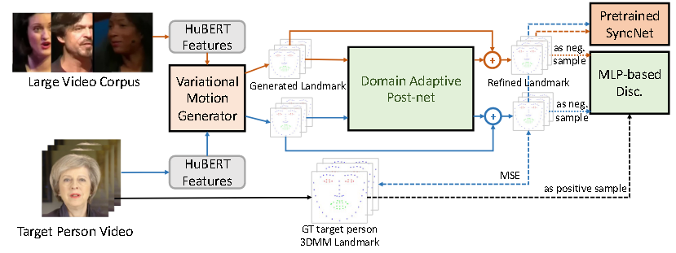
研究内容
域适应的后处理网络(DOMAIN ADAPTIVE POST-NET)
训练过程
后处理网络的训练过程：后处理网络与鉴别器进行竞争，同时由预训练的同步专家引导以保持唇部同步。此外，利用目标人物数据集提供弱监督信号以辅助对抗训练。
[1]
[1]
[1] Ye Z, Jiang Z, Ren Y, et al. Geneface: Generalized and high-fidelity audio-driven 3d talking face synthesis[J]. arXiv preprint arXiv:2301.13430, 2023.
XJU-ICIRG

Slide 19
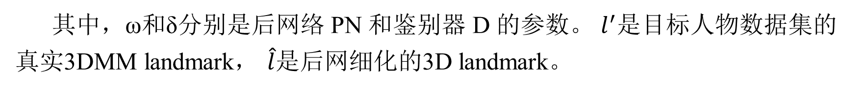
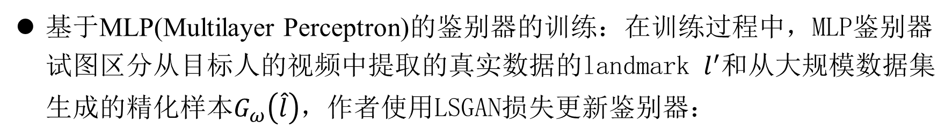
研究内容
域适应的后处理网络(DOMAIN ADAPTIVE POST-NET)
训练过程
基于MLP(Multilayer Perceptron)的鉴别器的训练：在训练过程中，MLP鉴别器试图区分从目标人的视频中提取的真实数据的landmark $l^{′}$和从大规模数据集生成的精化样本$G_{ω}\left(\hat{l}\right)$，作者使用LSGAN损失更新鉴别器：
[1]
$$L_{D}\left(δ\right)=E_{\hat{l}\sim p_{θ}\left(l | z,c\right)}\left[{\left(D_{δ}\left({PN}_{ω}\left(\hat{l}\right)\right)−0\right)}^{2}\right]+E_{l^{′}\sim p^{′}\left(l\right)}\left[{\left(D_{δ}\left(l^{′}\right)−1\right)}^{2}\right]$$
[1]
其中，ω和δ分别是后网络 PN 和鉴别器 D 的参数。 $l^{′}$是目标人物数据集的真实3DMM landmark， $\hat{l}$是后网细化的3D landmark。
[1] Ye Z, Jiang Z, Ren Y, et al. Geneface: Generalized and high-fidelity audio-driven 3d talking face synthesis[J]. arXiv preprint arXiv:2301.13430, 2023.
XJU-ICIRG

Slide 20
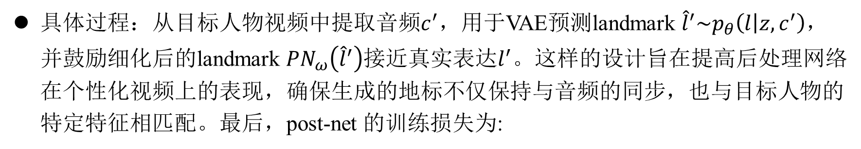
研究内容
域适应的后处理网络(DOMAIN ADAPTIVE POST-NET)
训练过程
后处理网络的训练过程：后处理网络与鉴别器进行竞争，同时由预训练的同步专家引导以保持唇部同步。此外，利用目标人物数据集提供弱监督信号以辅助对抗训练。
[1]
具体过程：从目标人物视频中提取音频$c^{′}$，用于VAE预测landmark ${\hat{l}}^{′}\sim p_{θ}\left(l | z,c^{′}\right)$，并鼓励细化后的landmark ${PN}_{ω}\left({\hat{l}}^{′}\right)$接近真实表达$l^{′}$。这样的设计旨在提高后处理网络在个性化视频上的表现，确保生成的地标不仅保持与音频的同步，也与目标人物的特定特征相匹配。最后，post-net 的训练损失为:
[1]
$$L_{PN}\left(ω\right)=E_{\hat{e}\sim p_{θ}\left(l | z,c\right)}\left[{\left(D_{δ}\left({PN}_{ω}\left(\hat{l}\right)\right)−1\right)}^{2}\right]+E_{\hat{l}\sim p_{θ}\left(l | z,c\right)}\left[D_{sync}\left(\hat{l}\right)\right]+E_{{\hat{l}}^{′}\sim p_{θ}\left(l | z,c^{′}\right)}\left[{\left({PN}_{ω}\left( {\hat{l}}^{′}\right)−l^{′}\right)}^{2}\right]$$
[1]
[1] Ye Z, Jiang Z, Ren Y, et al. Geneface: Generalized and high-fidelity audio-driven 3d talking face synthesis[J]. arXiv preprint arXiv:2301.13430, 2023.
XJU-ICIRG

Slide 21
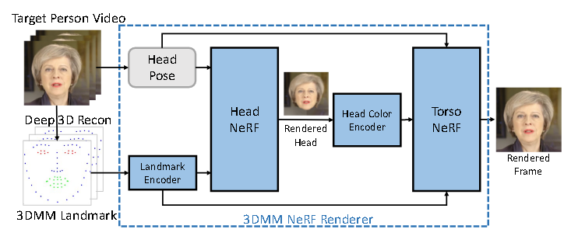
研究内容
基于NeRF的渲染器(NERF-BASED RENDERER)
目的：渲染以预测的3D地标为条件的高保真帧。
[1]
[1] Ye Z, Jiang Z, Ren Y, et al. Geneface: Generalized and high-fidelity audio-driven 3d talking face synthesis[J]. arXiv preprint arXiv:2301.13430, 2023.
XJU-ICIRG

Slide 22
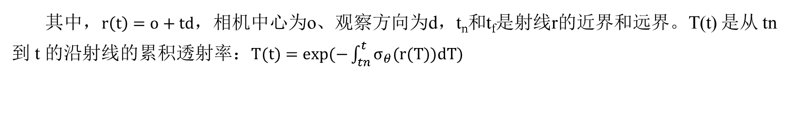
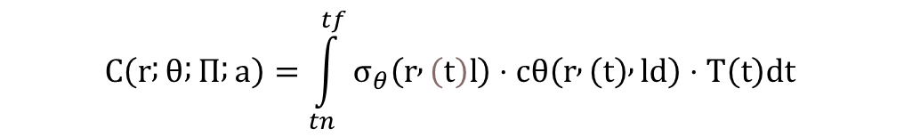
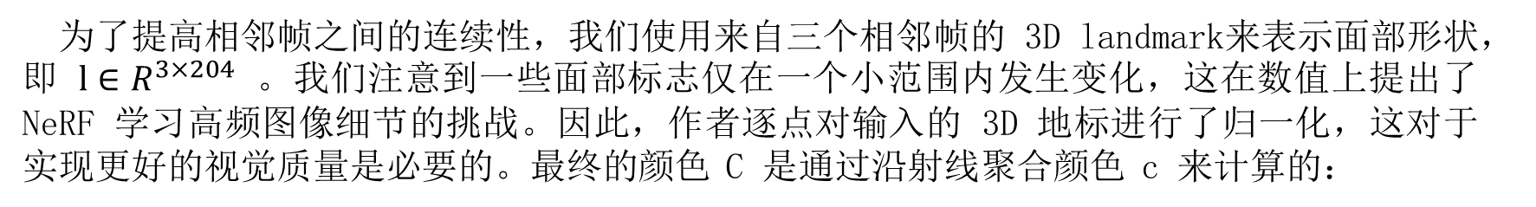

研究内容
基于NeRF的渲染器(NERF-BASED RENDERER)
训练过程
Head-NeRF的训练：与AD-NeRF相似，除了观察方向 d 和 3D 位置 x 之外，3D landmark l 将充当操纵隐式表示头部的颜色和密度的条件，隐函数 F 可以表示为：
$$Fθ​:(x,d,l)→(c,σ)$$
[1]
其中，c 和 σ 表示辐射场中的颜色和密度。
为了提高相邻帧之间的连续性，我们使用来自三个相邻帧的 3D landmark来表示面部形状，即 $l∈R^{3×204}$ 。我们注意到一些面部标志仅在一个小范围内发生变化，这在数值上提出了 NeRF 学习高频图像细节的挑战。因此，作者逐点对输入的 3D 地标进行了归一化，这对于实现更好的视觉质量是必要的。最终的颜色 C 是通过沿射线聚合颜色 c 来计算的：
[1]
$$C\left(r ; θ ; Π ; a\right)=\int_{tn}^{tf}{σ_{θ}​\left(r , \left(t\right)l\right)⋅cθ​\left(r , \left(t\right) , ld\right)⋅T\left(t\right)dt}​​$$
[1]
其中，$r\left(t\right)=o+td$，相机中心为o、观察方向为d，t_{n}和t_{f}是射线r的近界和远界。T(t) 是从 tn 到 t 的沿射线的累积透射率：$T(t)=exp(−\int_{tn}^{t}{σ_{θ}(r(T))dT)}$
[1] Ye Z, Jiang Z, Ren Y, et al. Geneface: Generalized and high-fidelity audio-driven 3d talking face synthesis[J]. arXiv preprint arXiv:2301.13430, 2023.
XJU-ICIRG

Slide 23
研究内容
基于NeRF的渲染器(NERF-BASED RENDERER)
训练过程
头部感知的Torso-NeRF的训练：同AD-NeRF，作者假设躯干部分处于规范空间中，并将头部姿势 h 提供给torso-NeRF作为推断躯干运动的信号。torso-NeRF隐式学习期望渲染头部的位置，然后将躯干从规范空间刚性，以呈现自然的结果
[1]
但是，因为torso-NeRF不能观察head-NeRF的实际输出，因此，当头部姿势相对较大时，torso-NERF会产生头部-躯干分离的结果。基于上述分析，作者使用head-NeRF的输出颜色C_{head}作为torso-NeRF的像素条件。于是，躯干隐式函数F_{torso}表示为：
[1]
$$F_{torso}:(x,C_{head},d_{0},∏,l)→(c,σ)$$
[1]
其中 $d_{0}$ 是规范空间中的视图方向，$∏$ ∈ R^{3×4} 是由旋转矩阵和变换向量组成的头部姿势
损失函数：$L_{NeRF}(θ)=\sum_{rεR}{{\left\|C_{θ}\left(l,r\right)−C_{g}\right\|}_{2}^{2}}$
[1]
其中 R 是相机光线的集合, $C_{g}$是真实图像的颜色
[1] Ye Z, Jiang Z, Ren Y, et al. Geneface: Generalized and high-fidelity audio-driven 3d talking face synthesis[J]. arXiv preprint arXiv:2301.13430, 2023.
XJU-ICIRG

Slide 24
04
实验结果及分析
XJU-ICIRG

Slide 25
实验结果及分析
Dataset & Evaluation Metrics
Dataset：为了学习鲁棒的音频到运动映射，需要一个大规模的唇读语料库。因此，作者使用 LRS3-TED来训练变分生成器和后处理网络。此外，需要某个人在长几分钟的说话视频，使用音频轨道来学习基于 NeRF 的人肖像渲染器。另外，为了与最先进的方法进行比较，使用了AD-NeRF的数据集，该数据集由5个视频组成，平均长度为6000帧，25帧/秒。
[1]
Evaluation Metrics：使用FID评分来衡量图像质量。利用地标距离(LMD)和同步置信度得分来评估嘴唇同步。此外，为了评估泛化性，我们还使用一组域外 (OOD) 音频测试了所有方法，该音频由跨语言、跨性别和歌唱语音音频组成。
[1]
[1] Ye Z, Jiang Z, Ren Y, et al. Geneface: Generalized and high-fidelity audio-driven 3d talking face synthesis[J]. arXiv preprint arXiv:2301.13430, 2023.
XJU-ICIRG
Notes:
MFCC（Mel Frequency Cepstral Coefficients，梅尔频率倒谱系数）

Slide 26
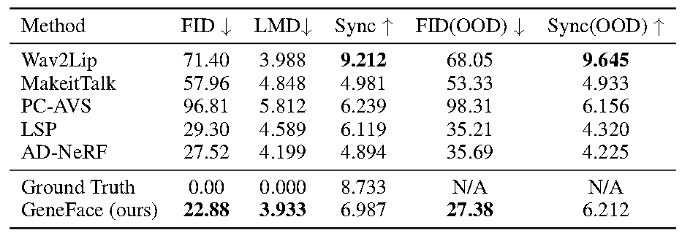
实验结果及分析
指标评估
[1]
[1] Ye Z, Jiang Z, Ren Y, et al. Geneface: Generalized and high-fidelity audio-driven 3d talking face synthesis[J]. arXiv preprint arXiv:2301.13430, 2023.
XJU-ICIRG
Notes:
MFCC（Mel Frequency Cepstral Coefficients，梅尔频率倒谱系数）

Slide 27
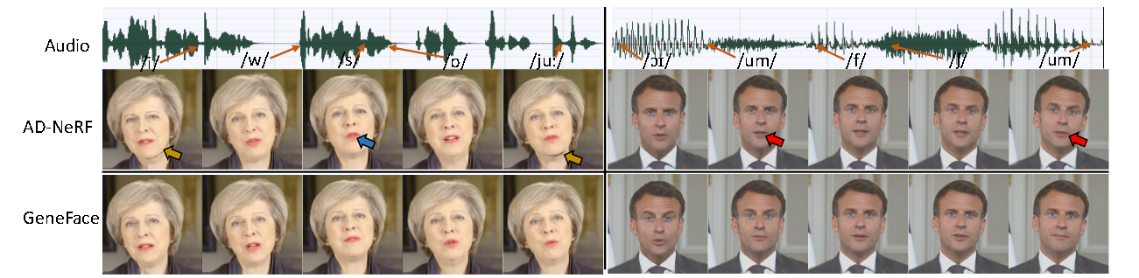
实验结果及分析
质量评估
[1]
[1] Ye Z, Jiang Z, Ren Y, et al. Geneface: Generalized and high-fidelity audio-driven 3d talking face synthesis[J]. arXiv preprint arXiv:2301.13430, 2023.
XJU-ICIRG

Slide 28
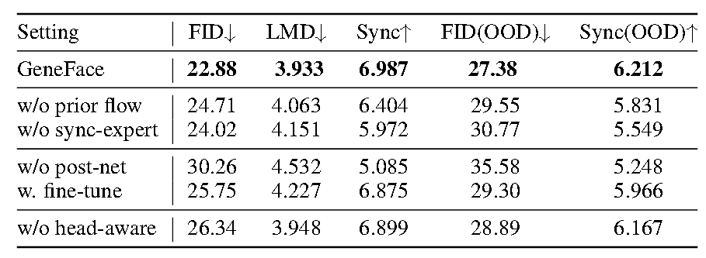
实验结果及分析
消融实验
[1]
[1] Ye Z, Jiang Z, Ren Y, et al. Geneface: Generalized and high-fidelity audio-driven 3d talking face synthesis[J]. arXiv preprint arXiv:2301.13430, 2023.
XJU-ICIRG

Slide 29
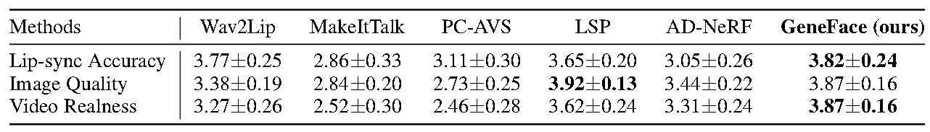
实验结果及分析
用户评价
[1]
[1] Ye Z, Jiang Z, Ren Y, et al. Geneface: Generalized and high-fidelity audio-driven 3d talking face synthesis[J]. arXiv preprint arXiv:2301.13430, 2023.
XJU-ICIRG

Slide 30
05
结论
XJU-ICIRG

Slide 31
结 论
本文提出了GeneFace，一个用于生成说话面部的方法，旨在解决之前基于NeRF方法面临的弱泛化能力和“平均脸”问题。
提出了一个变分运动生成器，基于大型语料库构建通用的音频到运动映射
引入了一个带有对抗训练流程的域适应的后处理网络，以将预测的运动表示调整到目标人物域，还提出了一个头部感知的torso-NeRF，以解决头部-躯干分离的问题
与先前的方法相比，我们的方法实现了更具泛化性和高保真度的说话面部生成。
变分运动发生器和后网生成的地标序列偶尔会波动很小，这导致了一些伪影,如振动头发等。
目前基于 NeRF 的渲染器主要基于 vanilla NeRF 的设置，这导致了长时间的训练和推理时间。
XJU-ICIRG

Slide 32
组会汇报
Geneface++: Generalized and stable real-time audio-driven 3d talking face generation
汇报人：主田横
2024.03.25
XJU-ICIRG
文献作者： Ye Z, He J, Jiang Z, et al

Slide 33
一、研究背景
二、文章创新点
三、研究内容
四、实验和结果分析
五、结论
目 录
contents
XJU-ICIRG

Slide 34
01
研究背景
XJU-ICIRG

Slide 35
研 究 背 景
过去的工作：
最近，神经辐射场（NeRF）已成为talking-head视频生成领域流行的渲染技术，因为它可以通过几分钟长的训练视频实现高保真度和 3D 一致的说话人脸生成。
存在的问题：
对于唇形同步，很难生成具有高时间一致性和音频唇形准确性的长面部运动序列。
就视频质量而言，由于用于训练渲染器的数据有限，很容易受到域外输入条件的影响，偶尔会产生不良的渲染结果。
就系统效率而言，传统NeRF 缓慢的训练和推理速度严重阻碍了其在实际应用中的使用。
XJU-ICIRG

Slide 36
02
文章创新点
XJU-ICIRG

Slide 37
文章创新点
创新点：
为了提高预测人脸landmark序列的长期时间一致性和自然度，引入音高轮廓作为辅助特征，并在面部运动预测的过程中引入时间平滑损失以提高生成的landmark序列的整体时间稳定性。
为了提高系统对不同面部动作的鲁棒性，提出了一种landmark局部线性嵌入方法来调节预测运动序列中的异常值。
设计了一个计算效率较高的基于nerf的运动到视频渲染器，以实现快速训练和实时推理
XJU-ICIRG

Slide 38
03
研究内容
XJU-ICIRG

Slide 39
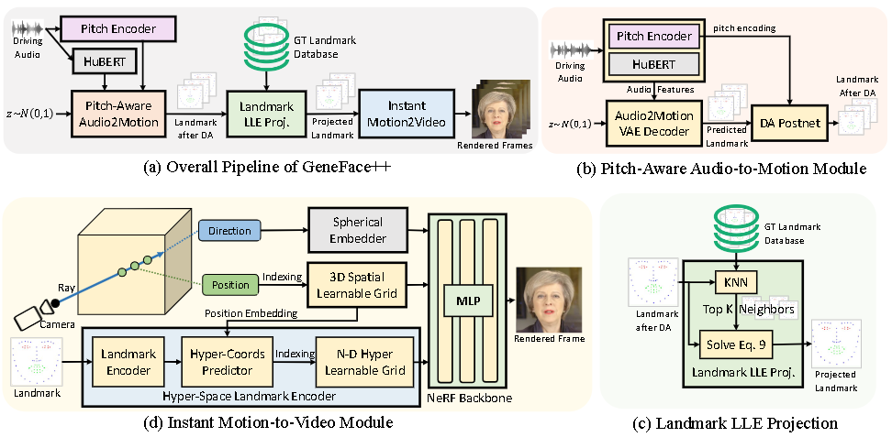
研究内容
整体框架：
[1]
[1] Ye Z, He J, Jiang Z, et al. Geneface++: Generalized and stable real-time audio-driven 3d talking face generation[J]. arXiv preprint arXiv:2305.00787, 2023.
XJU-ICIRG
Notes:
1. 条件输入
音频信号：音频输入是该框架的主要驱动力，它提供了说话者的语音信息，用于生成与之同步的口型和表情。
参考图像：提供了目标人物的面部特征和身份信息。这些图像帮助模型了解应该生成哪种面部特征。
面部标记点：这些标记点包含了面部的关键位置信息，如眼睛、嘴巴和鼻子等，用于辅助生成准确的面部动态。
2. 扩散模型
扩散模型是一种生成模型，它通过逐步增加和减少噪声来生成或重构图像。在DiffTalk中，扩散模型被训练用来生成与音频同步的面部动画。
这个过程涉及到将噪声图像逐步转化为清晰的面部图像，同时确保图像与输入的音频和面部标记点保持一致。
3. 音频驱动的去噪过程
DiffTalk的核心是一个定制的去噪过程，它根据音频信号逐步减少图像中的噪声，生成连贯的动态肖像。
这一过程涉及到模型对噪声图像的逐步细化，直到生成高质量的动态肖像。
4. 个性化和通用性
模型通过结合双重参考图像的条件，实现了个性化的通用合成。这意味着它可以在不需要对每个新身份进行额外微调的情况下，为不同的身份生成说话视频。
这种方法使得DiffTalk不仅能生成高质量的动态肖像，而且具有良好的泛化能力，能够适应多种不同的身份。
5. 输出
输出是一个与输入音频同步的动态肖像视频，展现了目标人物说话时的自然面部动态和表情。

Slide 40
研究内容
Pitch-Aware Audio-to-Motion Transform
引入音高信息的原因：
之前的基于NeRF的方法一般采用语音后验图特征(phonetic posteriorgrams features, PPGs)作为音频特征来简化训练并提高跨语言、跨身份的泛化能力。然而，由于 PPGs 是为了 ASR而设计的，它忽略了波形中的声学信息，而这些声学信息对于实现稳定且富有表现力的面部运动预测是必需的。因此，为了提高预测面部运动的表现力和临时一致性，引入了音高轮廓等辅助声学特征。
GeneFace中DA Postnet的不稳定表现：Postnet的作用是将预测的面部动作投影到目标域中。Postnet很难在不带任何条件的情况下在其隐式空间中模拟这种域的转变，这会导致训练不稳定和效果不好的结果。而音高信息可以作为一个轻量级且有用的提示信息，帮助Postnet更好地处理输入的面部标志。
[1]
[1]
[1] Ye Z, He J, Jiang Z, et al. Geneface++: Generalized and stable real-time audio-driven 3d talking face generation[J]. arXiv preprint arXiv:2305.00787, 2023.
XJU-ICIRG

Slide 41
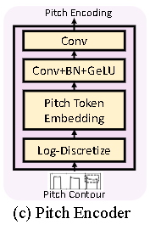
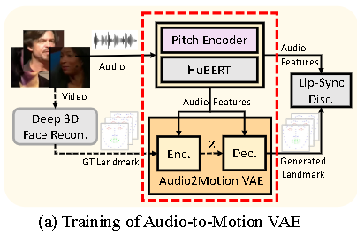

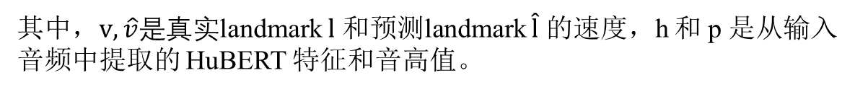
研究内容
Pitch-Aware Audio-to-Motion Transform
具体内容
音高编码器(Pitch Encoder)：首先将连续音高（基频）值离散为几个离散标记，以确保临时平滑度并简化音高编码器的训练。为了符合人类的感知，作者在对数尺度上进行离散化。之后利用这些离散化的标记生成音高嵌入，最后音高嵌入被输入到一个浅层的卷积网络中以产生最终的音高编码，该网络由一个带有批量归一化和GeLU激活的1D卷积层以及一个额外的1D卷积层组成。
[1]
音高感知的变分自编码器(Pitch-Aware VAE)：在GeneFace VAE的基础上，将音高编码器作为辅助条件编码器插入到VAE的训练中。另外，为了去除预测landmark中的抖动，增加了一个时间平滑损失，这个时间平滑损失旨在优化标记序列的速度，使得连续帧之间的变化更加平滑：
[1]
其中，$v,\hat{v}是真实$landmark $l$ 和预测landmark $\hat{l}$ 的速度，h 和 p 是从输入音频中提取的 HuBERT 特征和音高值。
[1] Ye Z, He J, Jiang Z, et al. Geneface++: Generalized and stable real-time audio-driven 3d talking face generation[J]. arXiv preprint arXiv:2305.00787, 2023.
XJU-ICIRG

Slide 42
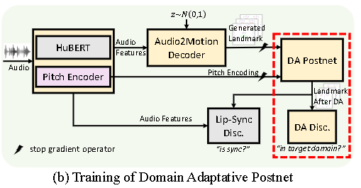

研究内容
Pitch-Aware Audio-to-Motion Transform
具体内容
音高感知的 领域自适应后处理网络(Pitch-Aware DA Postnet)：在GeneFace DA PostNet的基础上，允许通过预训练的音高编码器为DA Postnet提供辅助音高编码。为了使对抗训练过程更加稳定，当更新Postnet的判别器时，采用了WGAN-GP中的梯度惩罚技术。这种方法通过对判别器的梯度施加约束，帮助避免训练过程中的模式崩溃问题，从而提高训练的稳定性。
[1]
在推理过程中，在给定输入音频的情况下，音高感知解码器和DA Postnet可以生成个性化的面部landmark $\overline{l}$:
[1]
其中， $\hat{l}是音高感知的变分自编码器$预测的landmark
[1] Ye Z, He J, Jiang Z, et al. Geneface++: Generalized and stable real-time audio-driven 3d talking face generation[J]. arXiv preprint arXiv:2305.00787, 2023.
XJU-ICIRG

Slide 43
研究内容
Landmark Locally Linear Embedding
存在的问题：
基于NeRF的渲染器通常从小型数据集学习，仅能在面部标志点的有限输入空间内良好工作。面对OOD标志点时，可能导致不准确的面部动作渲染或渲染失败。
GeneFace利用对抗行的域适应来训练Postnet，将所有预测的landmark映射到NeRF的有限输入空间。然而，由于对抗训练的不稳定性，理论上不能保证将每一帧正确地投影到目标域中，偶尔会出现坏的结果。
[1]
[1]
解决方法：
提出了一种基于流形投影的后处理方法，地标局部线性嵌入(landmark locally linear embedding, Landmark LLE)，可以保证每个预测地标成功映射到landmark条件渲染器的输入空间(附近)
该方法遵循经典LLE算法在面部表示流形上的主要思想：每个面部标志及其邻域在流形上是局部线性的，即每个数据点可以通过其近邻点的线性组合来重构。
[1]
[1] Ye Z, He J, Jiang Z, et al. Geneface++: Generalized and stable real-time audio-driven 3d talking face generation[J]. arXiv preprint arXiv:2305.00787, 2023.
XJU-ICIRG

Slide 44
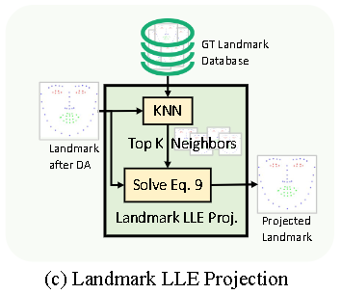
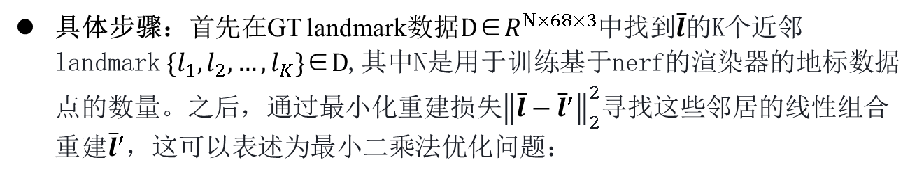
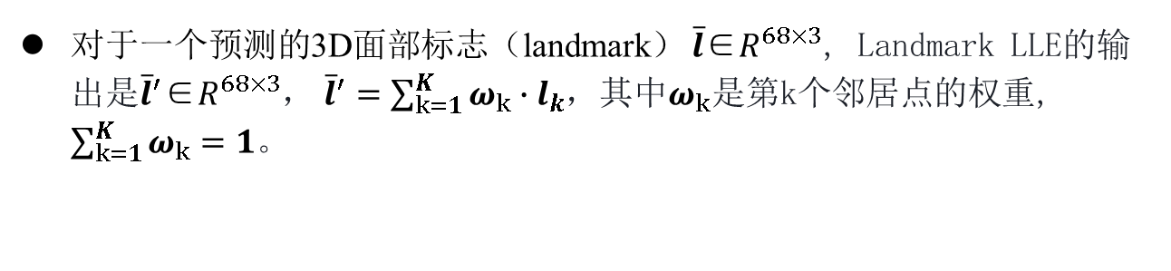
研究内容
Landmark Locally Linear Embedding
具体内容
对于一个预测的3D面部标志（landmark） $\overline{l}\text{∈}R^{68×3}$, Landmark LLE的输出是${\overline{l}}^{′}\text{∈}R^{68×3}$， ${\overline{l}}^{′}=\sum_{k=1}^{K}{ω_{k}∙l_{k}}$，其中$ω_{k}$是第k个邻居点的权重, $\sum_{k=1}^{K}{ω_{k}=1}$。
[1]
具体步骤：首先在GT landmark数据$D\text{∈}R^{N×68×3}$中找到$\overline{l}$的K个近邻landmark $\{l_{1},l_{2},…,l_{K}\}\text{∈}D$,其中N是用于训练基于nerf的渲染器的地标数据点的数量。之后，通过最小化重建损失${\left\|\overline{l}−{\overline{l}}^{′}\right\|}_{2}^{2}$寻找这些邻居的线性组合重建${\overline{l}}^{′}$，这可以表述为最小二乘法优化问题：
解上述公式可得参数$ω^{∗}=\{ω_{1}^{∗},…,ω_{K}^{∗}\}⊂R^{K}$,超参数 K 通过网格搜索被选为 20
在实际应用中，推理时，使用原预测landmark $\overline{l}$和重建的landmark ${\overline{l}}^{′}$的线性组合作为基于NeRF的渲染器的最终动作表示:
[1]
其中，$∝∈[0,1]$,是平衡图像质量和脸部运动表示的权重,
[1] Ye Z, He J, Jiang Z, et al. Geneface++: Generalized and stable real-time audio-driven 3d talking face generation[J]. arXiv preprint arXiv:2305.00787, 2023.
XJU-ICIRG

Slide 45
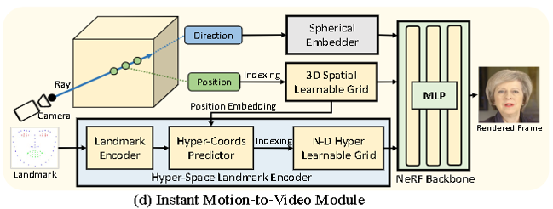

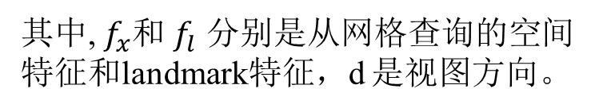
研究内容
Instant Motion-to-Video Rendering
使用可学习的特征网格来编码3D空间信息。与通过密集的多层感知机（MLP）转发获取空间特征的普通NeRF相比，这种新范式可以通过在离散特征网格中进行线性插值，直接在连续的3D空间中查询特征，从而在训练和推理阶段都更加高效。因此我们利用可学习的3D网格来编码查询的位置。
[1]
受Hyper-NeRF的启发，作者将输入的面部标志投影到基于网格的空间特征条件下的N维环境坐标中，这允许空间信息和标志条件的有效融合。一旦获得环境坐标，我们不是使用密集的多层感知机（MLP）查询标志特征，而是使用额外的N维可学习网格来提高效率。我们通过网格搜索经验性地将N设置为3，以平衡性能和效率。
最后，NeRF可用公式表示为：
其中, $f_{x}$和 $f_{l}$ 分别是从网格查询的空间特征和landmark特征，d 是视图方向。
[1] Ye Z, He J, Jiang Z, et al. Geneface++: Generalized and stable real-time audio-driven 3d talking face generation[J]. arXiv preprint arXiv:2305.00787, 2023.
XJU-ICIRG

Slide 46
04
实验结果及分析
XJU-ICIRG

Slide 47
实验结果及分析
Dataset & Evaluation Metrics
Dataset：为了学习广义音频到运动模块，作者使用 LRS3-TED数据集的干净子集来提供 190 小时的高质量音频-运动对。此外，为了学习基于NeRF的特定于人的渲染器，使用了AD-NeRF的数据集，该数据集由5个视频组成，平均长度为6000帧，25帧/秒。
[1]
预处理：对于音频，从音频轨迹中提取HuBERT特征和音高轮廓;从GeneFace之后的视频帧中提取头部姿势和3D地标。为了训练NeRF，同AD-NeRF，将目标人物视频裁剪为512x512分辨率，利用自动解析方法MaskGAN对头部和躯干部分进行分割并提取干净的背景进行处理。
[1]
Evaluation Metrics：使用FID评分来衡量图像质量。利用地标距离(LMD)和同步置信度得分来评估嘴唇同步。此外，为了评估推理速度，在单个 NVIDIA 3090Ti GPU 上实现了每秒帧数 (FPS) 评估。
[1]
[1] Ye Z, He J, Jiang Z, et al. Geneface++: Generalized and stable real-time audio-driven 3d talking face generation[J]. arXiv preprint arXiv:2305.00787, 2023.
XJU-ICIRG
Notes:
MFCC（Mel Frequency Cepstral Coefficients，梅尔频率倒谱系数）

Slide 48
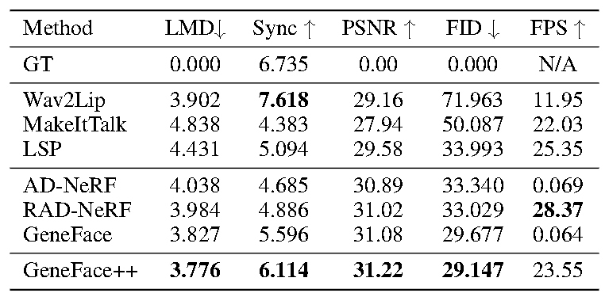
实验结果及分析
定量评估
[1]
[1] Ye Z, He J, Jiang Z, et al. Geneface++: Generalized and stable real-time audio-driven 3d talking face generation[J]. arXiv preprint arXiv:2305.00787, 2023.
XJU-ICIRG
Notes:
MFCC（Mel Frequency Cepstral Coefficients，梅尔频率倒谱系数）

Slide 49
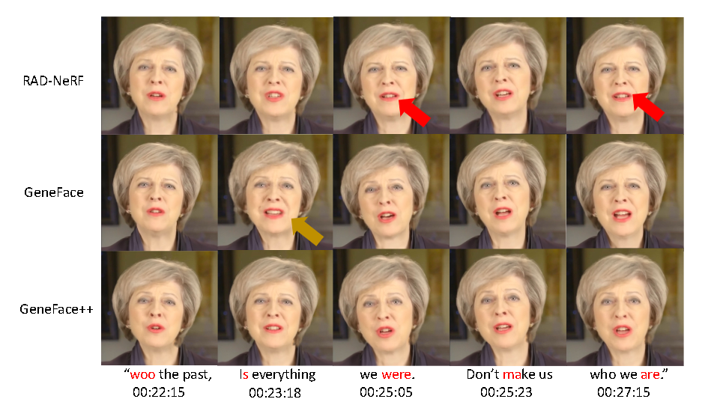
实验结果及分析
质量评估
[1]
[1] Ye Z, He J, Jiang Z, et al. Geneface++: Generalized and stable real-time audio-driven 3d talking face generation[J]. arXiv preprint arXiv:2305.00787, 2023.
XJU-ICIRG

Slide 50
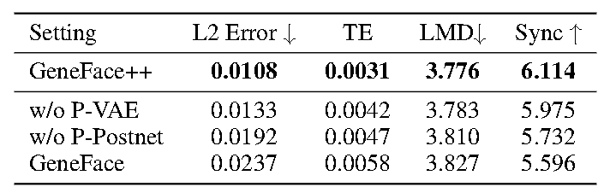
实验结果及分析
消融实验
[1]
[1] Ye Z, He J, Jiang Z, et al. Geneface++: Generalized and stable real-time audio-driven 3d talking face generation[J]. arXiv preprint arXiv:2305.00787, 2023.
XJU-ICIRG

Slide 51
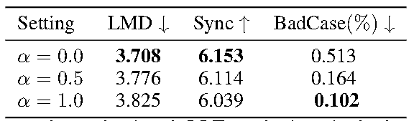
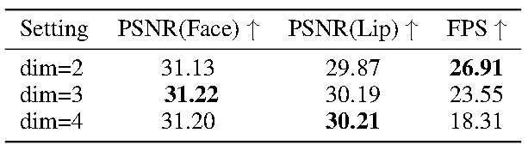
实验结果及分析
消融实验
[1]
[1]
[1] Ye Z, He J, Jiang Z, et al. Geneface++: Generalized and stable real-time audio-driven 3d talking face generation[J]. arXiv preprint arXiv:2305.00787, 2023.
XJU-ICIRG

Slide 52
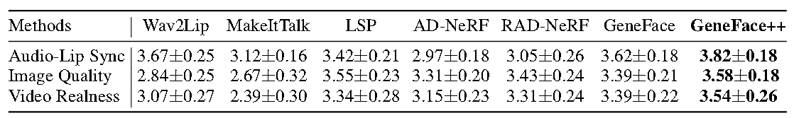
实验结果及分析
用户评价
[1]
[1] Ye Z, He J, Jiang Z, et al. Geneface++: Generalized and stable real-time audio-driven 3d talking face generation[J]. arXiv preprint arXiv:2305.00787, 2023.
XJU-ICIRG

Slide 53
05
结论
XJU-ICIRG

Slide 54
结 论
本文提出了GeneFace++，旨在在现代说话人脸生成中实现三个目标:广义音频-嘴唇同步、良好的视频质量和较高的系统效率。
提出了一种音高感知音频到运动模块来预测广义唇同步和高时间一致性的面部landmark。
引入地标LLE方法自动细化预测的地标，避免渲染的潜在的不良结果。
设计了一个精细的即时运动到视频渲染器来有效地生成高质量的视频。
XJU-ICIRG

Slide 55
感谢倾听 请老师和同学们批评指正
汇报人：主田横
2024.03.25
相关资源
NeRF公式推导：http://t.csdnimg.cn/sJHZz
GeneFace代码：https://github.com/yerfor/GeneFace?tab=readme-ov-file
GeneFace++代码：https://github.com/yerfor/GeneFacePlusPlus/
XJU-ICIRG

